Slide 1
预训练语言模型
八斗人工智能学院
宋学林

Slide 2
--八斗人工智能，盗版必究--
1.预训练思想
2.transformer结构
3.预训练技术的发展

Slide 3

BERT
--八斗人工智能，盗版必究--
预训练语言模型
适配所有NLP任务
无监督训练
海量数据
NLP里程碑
大力出奇迹
State of the art
Transformer

Slide 4
传统方法 VS 预训练方法
--八斗人工智能，盗版必究--
1.收集海量无标注文本数据
2.进行模型预训练，并在任务模型中使用
3.设计模型结构
4.收集/标注训练数据
5.使用标注数据进行模型训练
6.真实场景模型预测
Pre-train
预训练方法
Pre-train +
Fine-tune
传统方法
Fine-tune

Slide 5
预训练方式
--八斗人工智能，盗版必究--
1.完形填空
Mask Language Model
Bidirectional Language Model
依照一定概率，用[mask]掩盖文本中的某个字或词
2.句子关系预测
Next Sentence Prediction
[CLS] 师徒四人历经艰险[SEP] 取得真经[SEP] -> True
[CLS] 师徒四人历经艰险[SEP] 火烧赤壁[SEP] -> False

Slide 6
BERT-context representation
--八斗人工智能，盗版必究--
BERT的本质是一种文本表征（context representation）
文本 -> 矩阵 (max length x hidden size)
文本 -> 向量 (1 x hidden size)
word2vec也可以做到同样的事
但word2vec是静态的，而BERT是动态的
我喜欢吃苹果 苹果和华为哪个牌子好
词义要结合语境来判断

Slide 7
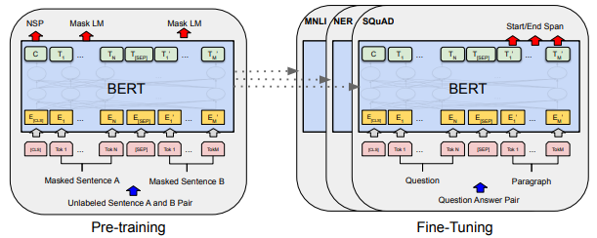
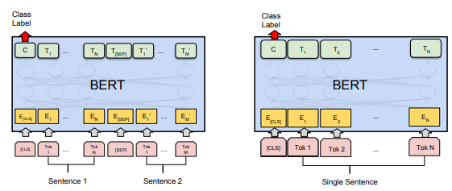
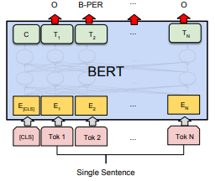
下游任务中的使用
--八斗人工智能，盗版必究--
文本匹配
文本分类
序列标注

Slide 8
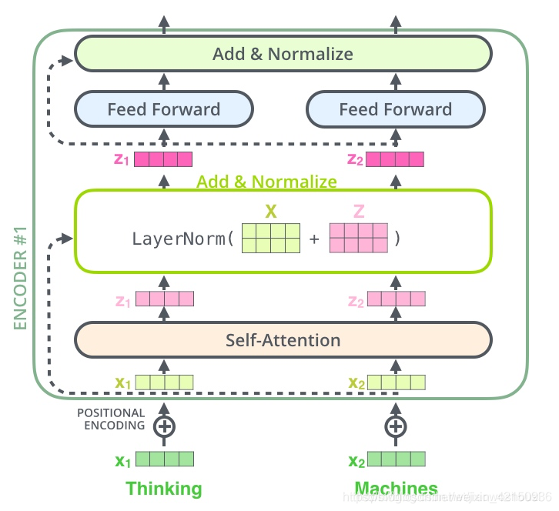
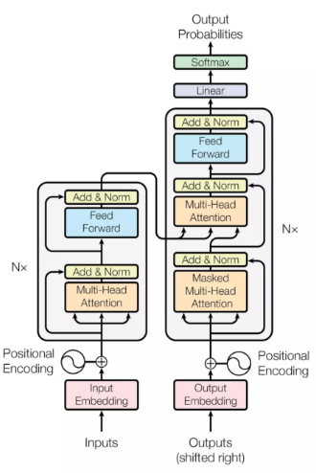
BERT结构-Encoder
BERT的模型主体结构使用Google自己在17年提出的Transformer结构

Slide 9
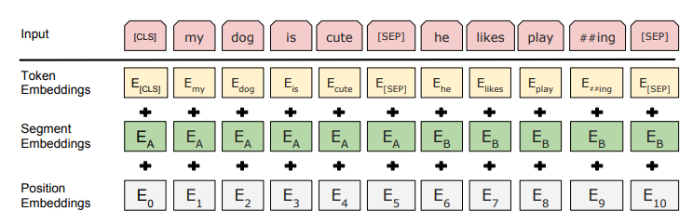
BERT结构-Embedding
--八斗人工智能，盗版必究--
加入 [CLS] [SEP] 来标记文本起始位置
Segment embedding 判断来源语句
Position embedding 带入语序信息
加和后会做Layer Normalization

Slide 10
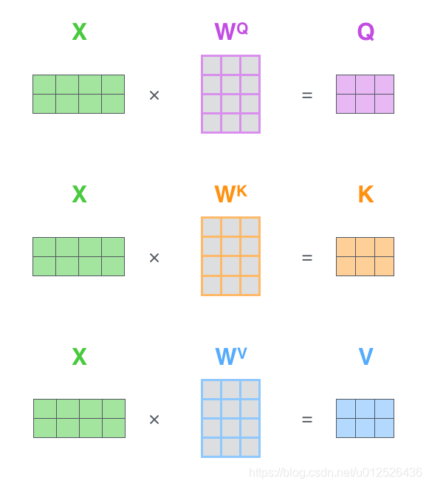
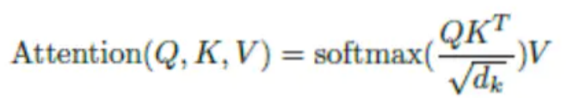
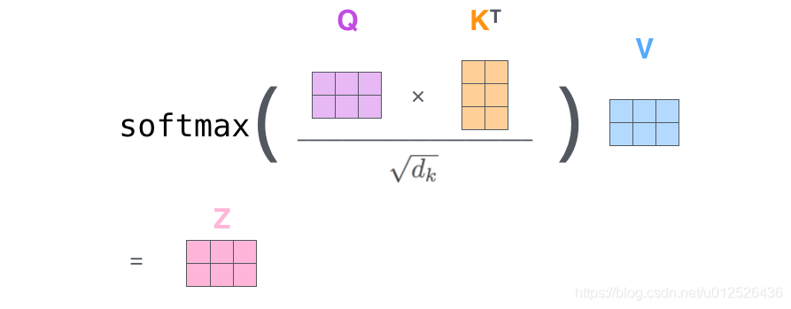
BERT结构-self-attention
--八斗人工智能，盗版必究--

Slide 11
BERT结构-self-attention
--八斗人工智能，盗版必究--
 | 今 | 天 | 天 | 气 | 不 | 错
今 | 0.12 | 0.123 | -1.324 | 0.571 | -0.669 | 0.982
天
天
气
不
错
逐行softmax
Q * K.T

Slide 12
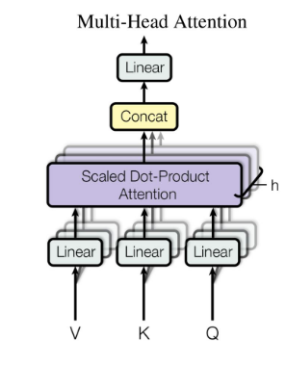
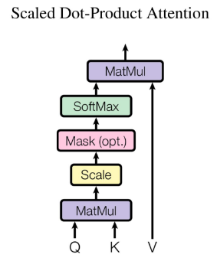
BERT结构-Multi-Head
--八斗人工智能，盗版必究--

Slide 13
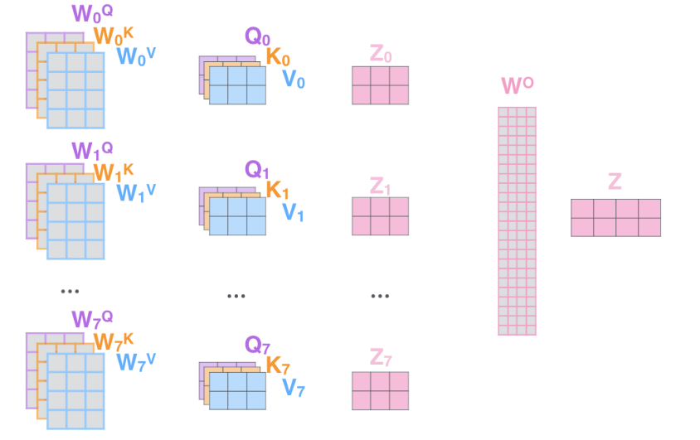
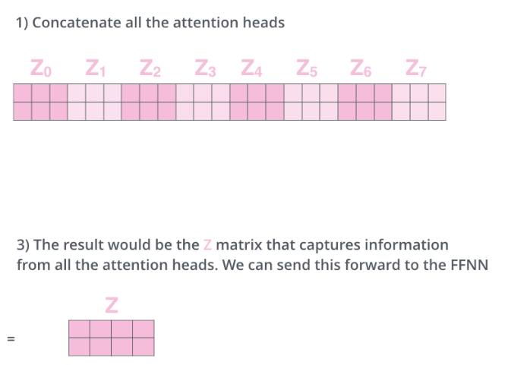
多头机制 multi-head
--八斗人工智能，盗版必究--

Slide 14


BERT结构-Encoder
--八斗人工智能，盗版必究--
LayerNorm(X forward+ Xattention)
$$output=Liner(gelu\left(Liner\left(x\right)\right))$$
LayerNorm(Xembedding+ Xattention)
$$output=Liner(Attention\left(Q,K,V\right))$$

Slide 15
BERT的优势
--八斗人工智能，盗版必究--
1、通过预训练利用了海量无标注文本数据
2、相比词向量，BERT的文本表示结合了语境
3、Transformer模型结构有很强的拟合能力，词与词之间的距离不会造成关系计算上的损失
4、效果大幅提升

Slide 16
BERT的劣势
--八斗人工智能，盗版必究--
1.预训练需要数据，时间，和机器（开源模型缓解了这一问题）
2.难以应用在生成式任务上
3.参数量大，运算复杂，满足不了部分真实场景性能需求
4.没有下游数据做fine-tune，效果依然不理想

Slide 17
--八斗人工智能，盗版必究--
预训练技术发展

Slide 18
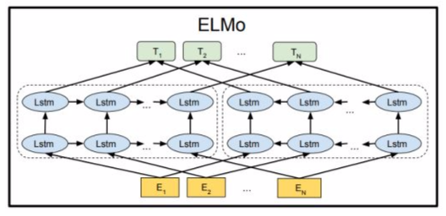
ELMo
--八斗人工智能，盗版必究--
早于BERT，强调了context embedding的重要性
使用LSTM作为核心编码器

Slide 19


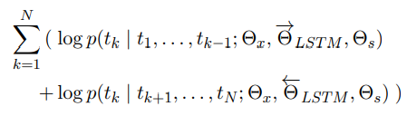
ELMo
--八斗人工智能，盗版必究--
意识到了双向信息的重要性
同时使用前向和后向的语言模型，将隐含层拼接起来
前向：
后向：
优化目标：
本质上仍是单向

Slide 20
ELMo
--八斗人工智能，盗版必究--
建议的下游任务使用方式
freeze the weights of the biLM and then concatenate the ELMo vector ELMo_{task}^{k} with x_{k} and pass the ELMo enhanced representation [x_{k}; ELMo_{task}^{k} ] into the task RNN
将ELMo向量与词向量拼接输入下游模型

Slide 21
ELMo
--八斗人工智能，盗版必究--
We have introduced a general approach for learning high-quality deep context-dependent representations from biLMs, and shown large improvements when applying ELMo to a broad range of NLP tasks
预训练是一种通用的提升效果的手段

Slide 22
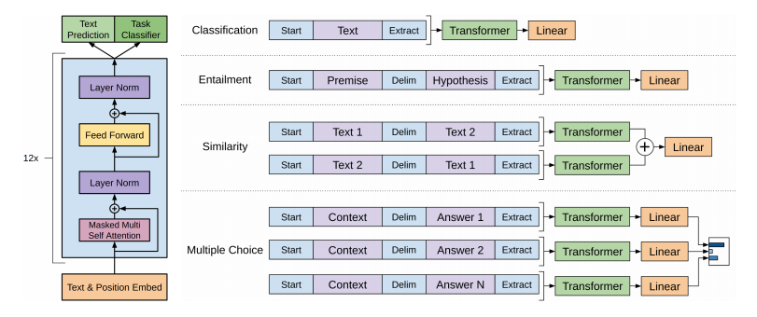
GPT
--八斗人工智能，盗版必究--
早于BERT，启用了Transformer作为核心编码器
开始使用特有token连接不同句子

Slide 23

GPT
语言模型采取单向
在语言模型预训练的基础上，增加了有监督任务训练
基本上实锤了Transformer优于LSTM

Slide 24
GPT
--八斗人工智能，盗版必究--
Using unsupervised (pre-)training to boost performance on discriminative tasks has long been an important goal of Machine Learning research. Our work suggests that achieving significant performance gains is indeed possible, and offers hints as to what models (Transformers) and data sets (text with long range dependencies) work best with this approach.
明确指出预训练的是有效的，transformer是好用的

Slide 25

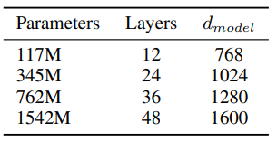
GPT2
--八斗人工智能，盗版必究--
Too Dangerous to Release！
继续使用单向语言模型
继续使用transformer结构（小改）
Bigger model，more data
文本生成能力可圈可点

Slide 26


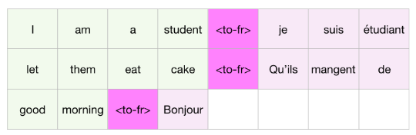
GPT2
--八斗人工智能，盗版必究--
强调zero-shot
任何一个任务，可以看做
所有任务可以概括为
以翻译任务为例，希望语言模型输出：
Input
Task
Output

Slide 27
GPT2
--八斗人工智能，盗版必究--
The diversity of tasks the model is able to perform in a zero-shot setting suggests that high-capacity models trained to maximize the likelihood of a sufficiently varied text corpus begin to learn how to perform a surprising amount of tasks without the need for explicit supervision
大规模语言模型可以在不做有监督训练的情况下，完成许多任务

Slide 28
Roberta
--八斗人工智能，盗版必究--
Robustly optimized BERT approach
模型结构不变，训练方式调整
1）更多的数据，更大的batch size，更久的训练
2）去掉next sentence prediction
3）使用更长的样本
4）动态改变mask位置

Slide 29
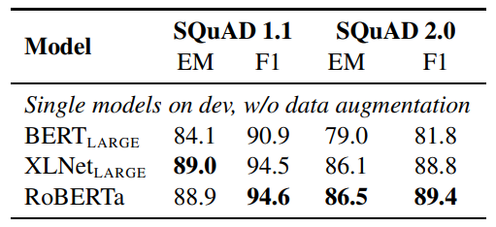
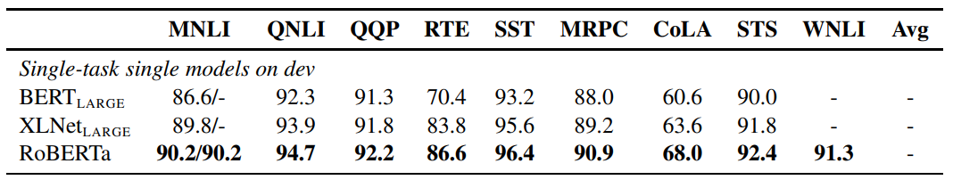
Roberta
--八斗人工智能，盗版必究--
We find that BERT was significantly undertrained, and can match or exceed the performance of every model published after it.

Slide 30
Roberta
--八斗人工智能，盗版必究--
These results illustrate the importance of these previously overlooked design decisions and suggest that BERT’s pre-training objective remains competitive with recently proposed alternatives.
挖掘旧的方法的潜力，有时比创新还要有效
能够最大限度的发挥一种算法的能力，是算法工程师能力的体现

Slide 31
ALBERT
--八斗人工智能，盗版必究--
试图解决Bert模型过大的问题
想办法减少参数量
1. Factorized embedding parameterization
Embedding层的因式分解
2. Cross-layer parameter sharing
跨层参数共享

Slide 32
ALBERT
--八斗人工智能，盗版必究--
Factorized embedding parameterization
O(V × H) -> O(V × E + E × H)
V = 词表大小 30000
H = 隐单元个数 1024
E = 指定Embedding大小 512 （原生Bert无此参数）
参数量
V x H = 30720000
V x E + E x H = 524288

Slide 33
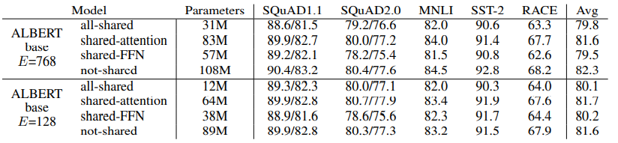
ALBERT
--八斗人工智能，盗版必究--
Cross-layer parameter sharing
跨层参数共享，有多种共享方式：
只共享attention部分
只共享feed-forward部分
全部共享

Slide 34
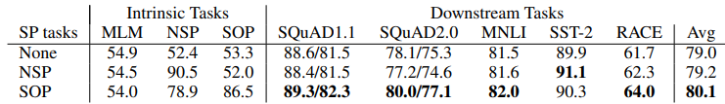
ALBERT
--八斗人工智能，盗版必究--
SOP任务替代NSP任务
Sentence order prediction
预测两句话的前后关系，同样是二分类任务
[CLS] 你好啊bert [SEP] 好久不见 [SEP] -> Positive
[CLS] 好久不见 [SEP]你好啊bert [SEP] -> Negative
论文认为NSP任务过于简单

Slide 35
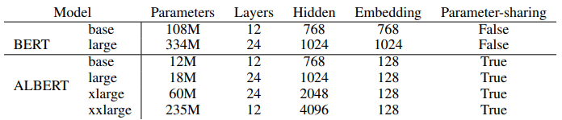
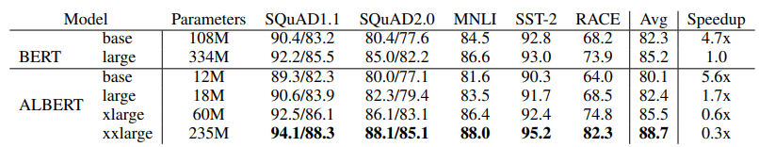
ALBERT
--八斗人工智能，盗版必究--
局限性：
1.虽然目的在于缩减参数，但依然是越大越好
2.虽然缩减了参数，但是前向计算速度没有提升（训练速度有提升）

Slide 36
ALBERT
--八斗人工智能，盗版必究--
Given the importance of model size, we ask: Is having better NLP models as easy as having larger models?
we are able to scale up to much larger ALBERT configurations that still have fewer parameters than BERT-large but achieve significantly better performance
工程角度讲价值不大，但是证明了参数量并非模型能力的绝对衡量标准

Slide 37
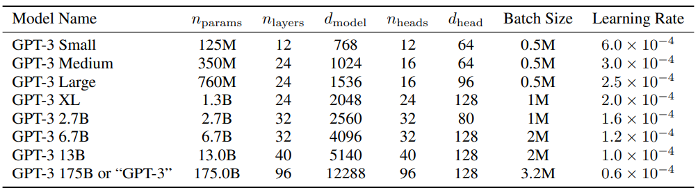
GPT3
--八斗人工智能，盗版必究--
1750 亿参数量，是GPT-2的116倍
模型结构与GPT-2相同
继续使用单向语言模型预训练

Slide 38
GPT3
--八斗人工智能，盗版必究--
Pre-training + fine-tune ×
理由：
1、fine-tune需要的数据，经常是缺失的
2、fine-tune会涉及对模型进行改造，使其变复杂，并失去泛化性
3、人类学习做新任务并不需要很多样本
Pre-training + Zero-, One-, Few-shot √

Slide 39
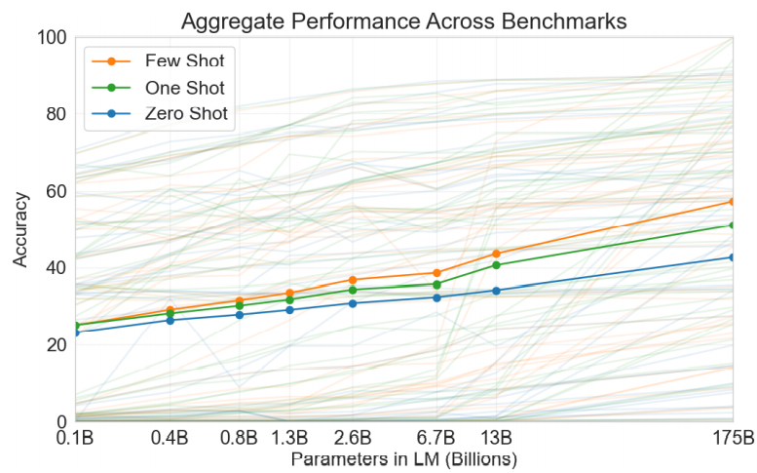
GPT3
--八斗人工智能，盗版必究--

Slide 40
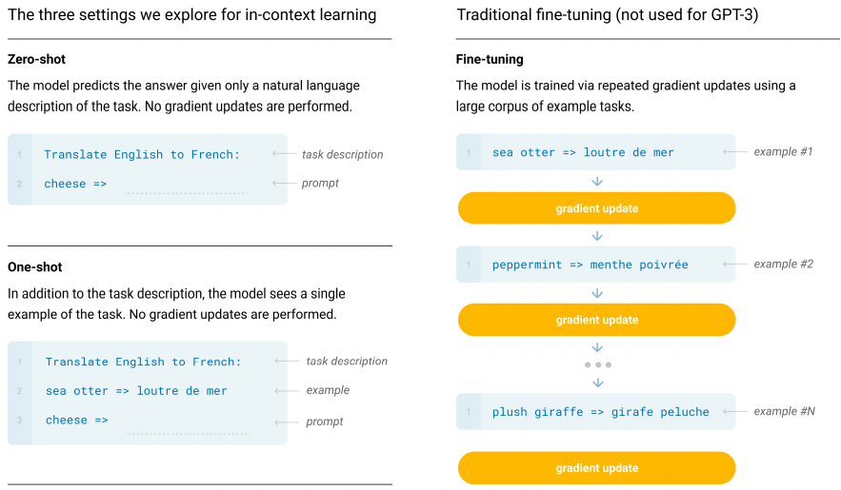
GPT3
--八斗人工智能，盗版必究--

Slide 41
GPT3
--八斗人工智能，盗版必究--
Aside from pointing to a conceptual limitation in our current NLP techniques, this adaptability has practical advantages – it allows humans to seamlessly mix together or switch between many tasks and skills, for example performing addition during a lengthy dialogue. To be broadly useful, we would someday like our NLP systems to have this same fluidity and generality.
人工智能的目标：像人一样的学习能力

Slide 42
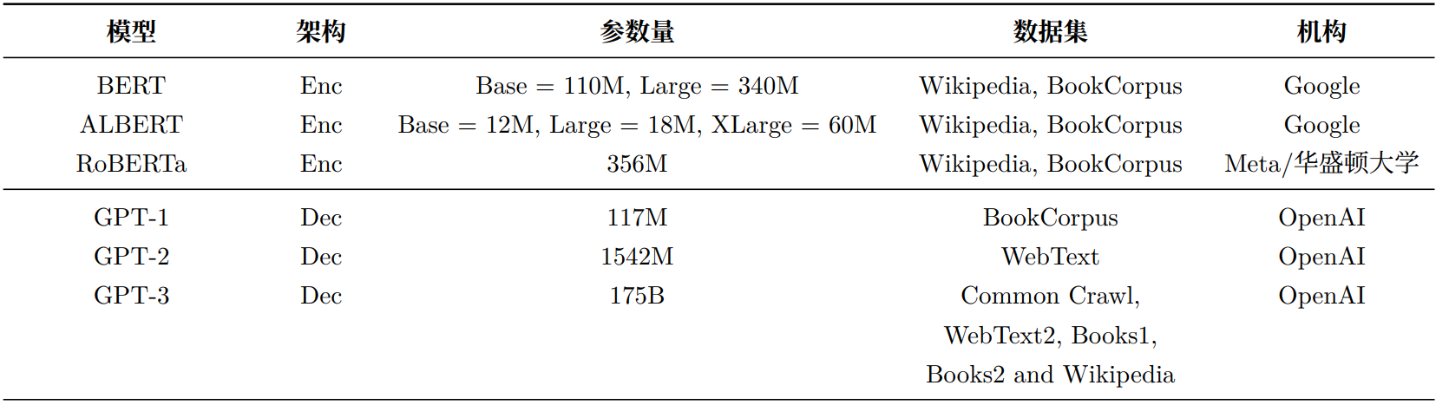
汇总
--八斗人工智能，盗版必究--

Slide 43
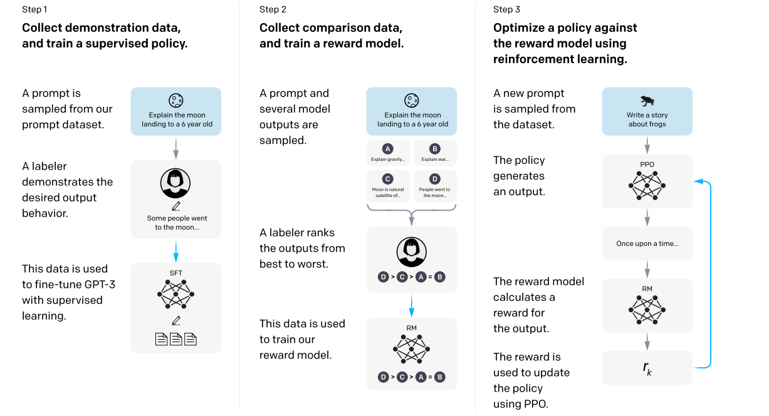
Instruct GPT -> ChatGPT
--八斗人工智能，盗版必究--

Slide 44
预训练的发展方向
--八斗人工智能，盗版必究--
1.大 more data, bigger model
2.多模态 multi-modal
3.容易迁移到下游任务 transfer
4.对于新的任务不需要专门标注数据 generalize
Someday: A general model possesses all human abilities!

Slide 45
Thank You For Listening

